Slide 1

ISLA DE SANTA CLARA
SAN SEBASTIÁN · GUIPÚZCOA · EUSKADI · ESPAÑA

Slide 2
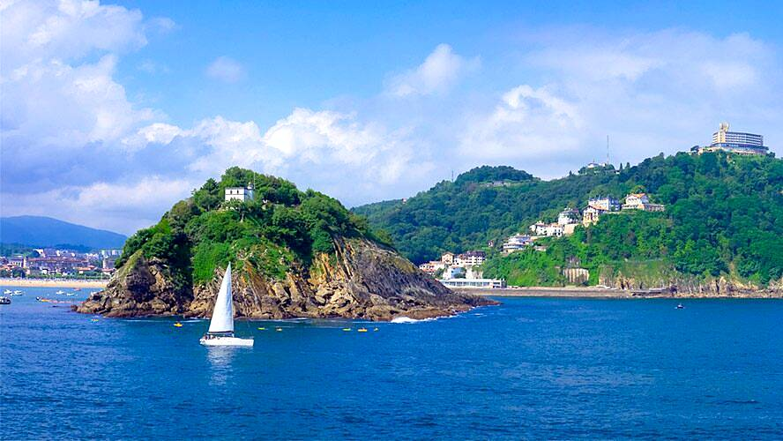
Notes:
2

Slide 3
La isla de Santa Clara es un islote junto a la ciudad de San Sebastián en Guipúzcoa, situada en el centro de la bahía de La Concha, de 5,1 hectáreas de superficie y que alcanza los 48 metros de altitud, siendo bastante escarpada debido a sus reducidas dimensiones. El islote es hogar de una subespecie endémica de lagartija (Podarcis hispanicus sebastiani). Antiguamente era una península ya que se unía por tierra con el actual paseo. En la actualidad posee un embarcadero y una pequeña playa que sólo aparece con las bajamares y que, sin embargo, cuenta con servicio de socorrismo, duchas e incluso un bar, debido al gran número de personas que en verano se acercan a esta isla, comunicada durante el verano con el puerto de San Sebastián mediante un servicio regular de barco cada media hora. Aparte del pequeño muelle y las dotaciones asociadas al período estival, la única construcción de la isleta es un faro que se yergue en su cima. A finales del siglo XVI fueron trasladados a la isla los contagiados por la peste que en esa época asolaba a la capital guipuzcoana.

Slide 4
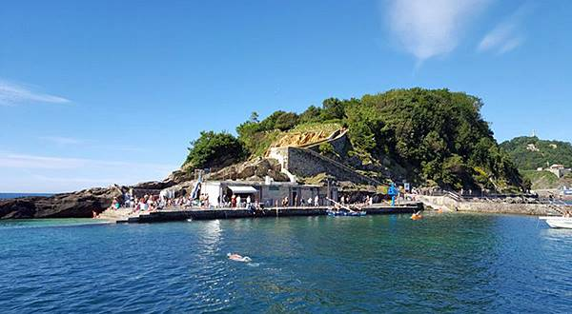
Notes:
4

Slide 5
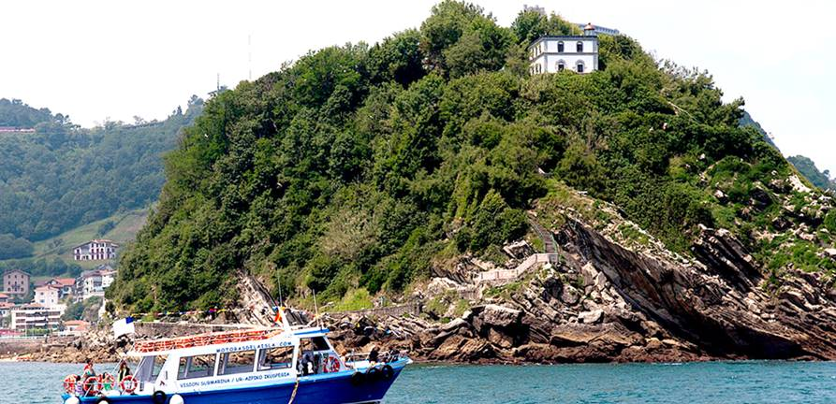

Slide 6
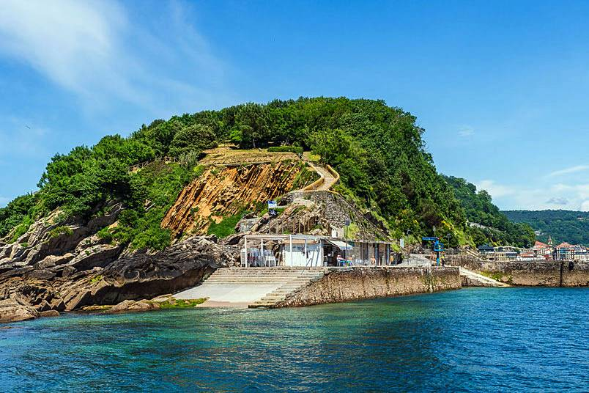

Slide 7
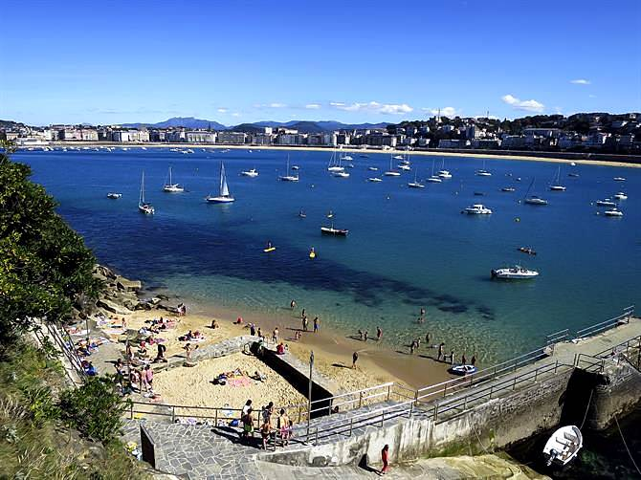

Slide 8
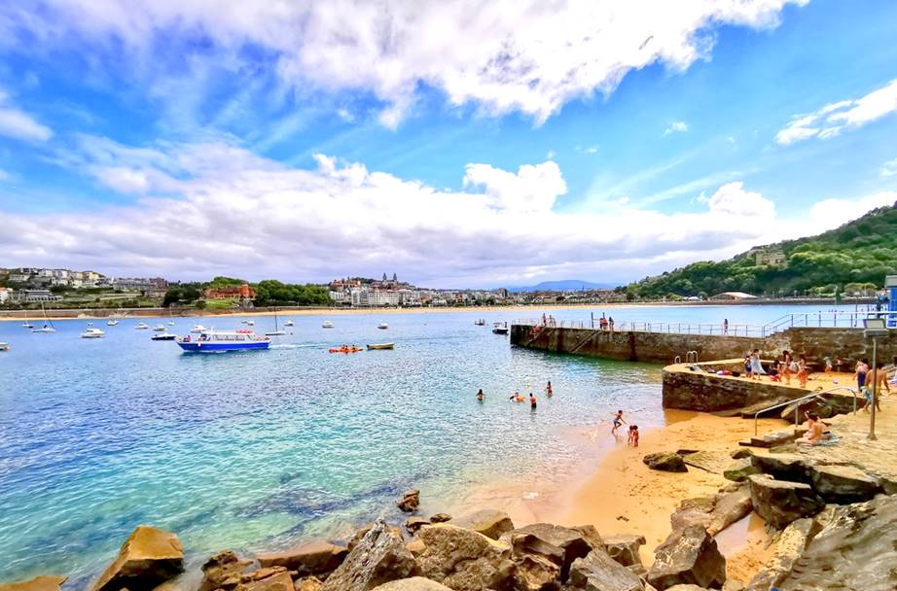

Slide 9
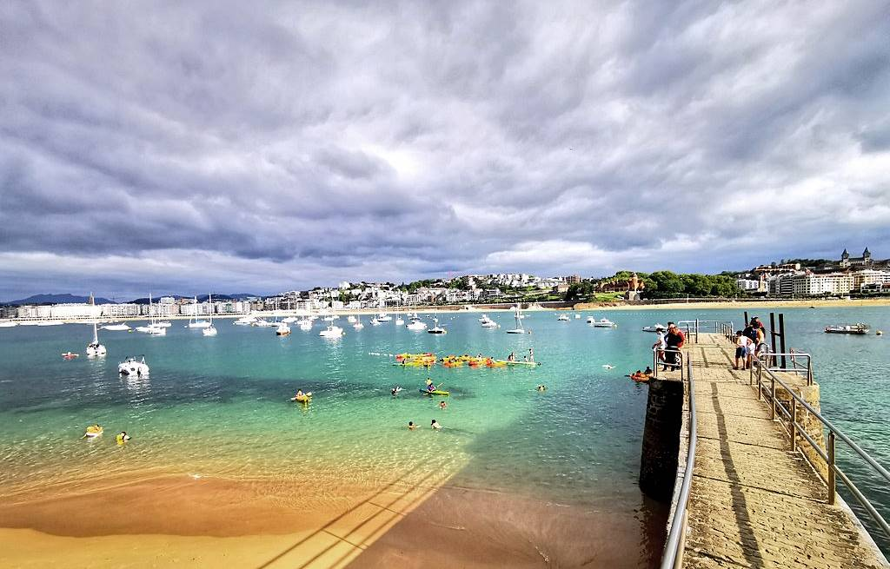

Slide 10
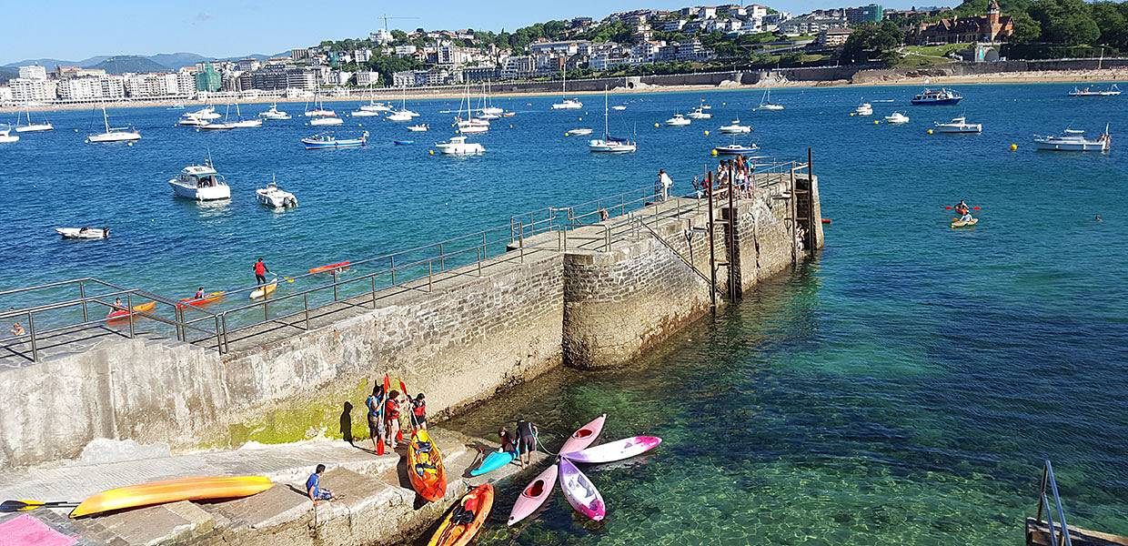

Slide 11
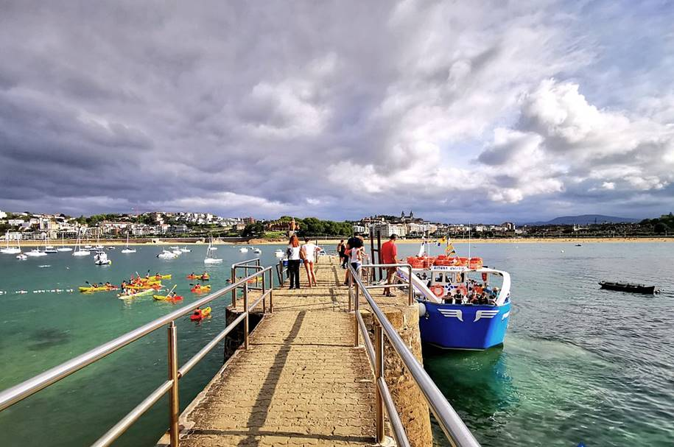

Slide 12
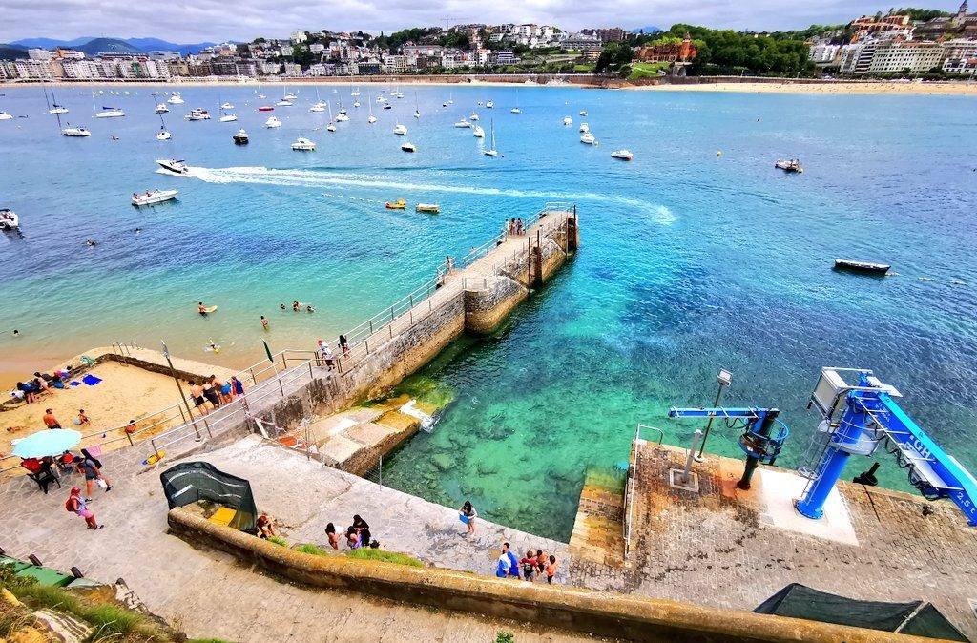

Slide 13
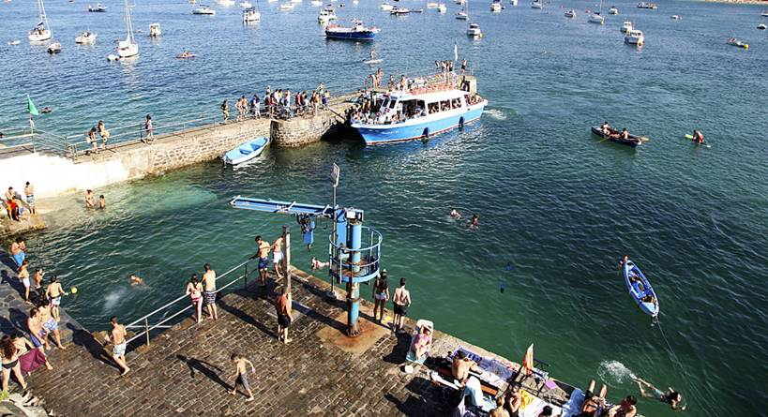

Slide 14
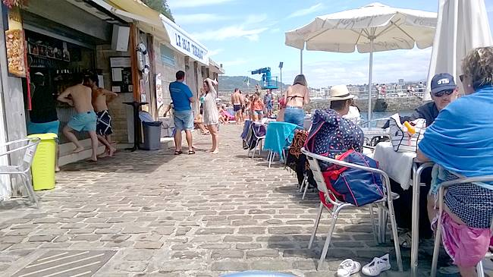

Slide 15
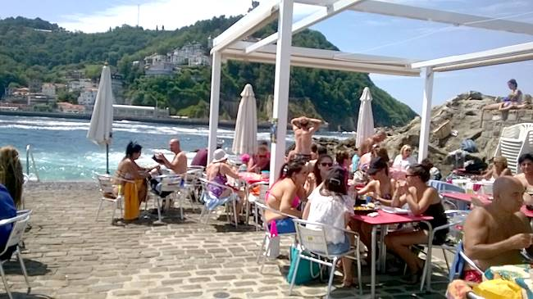

Slide 16
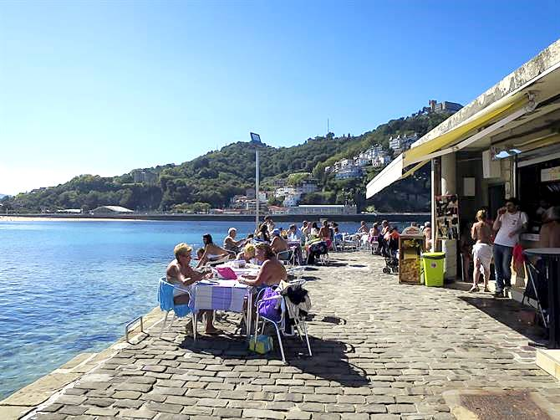

Slide 17
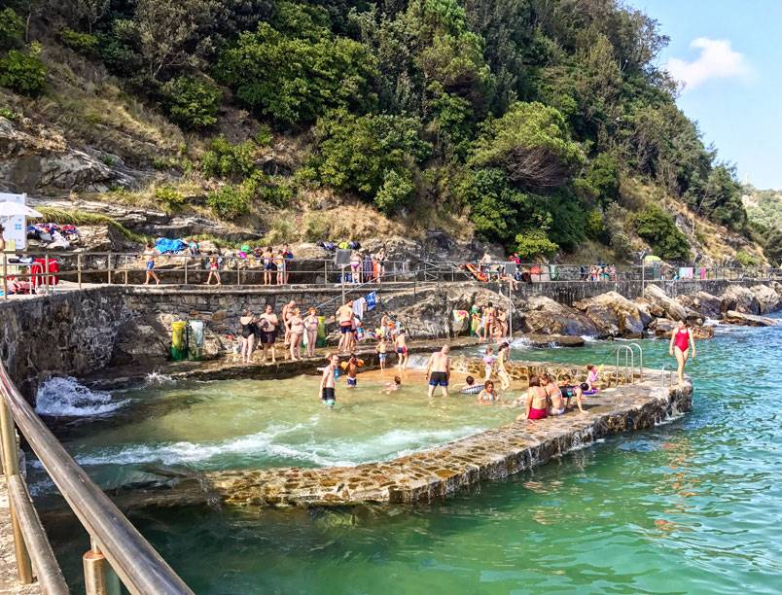

Slide 18
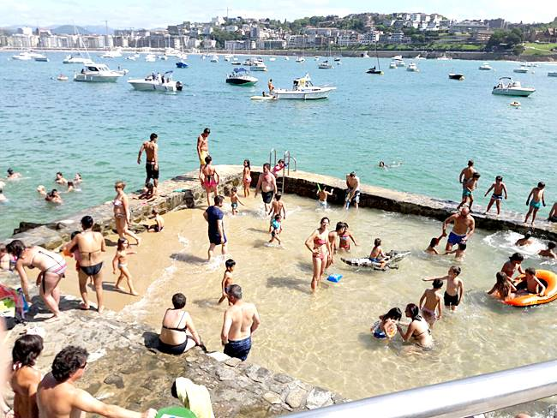

Slide 19
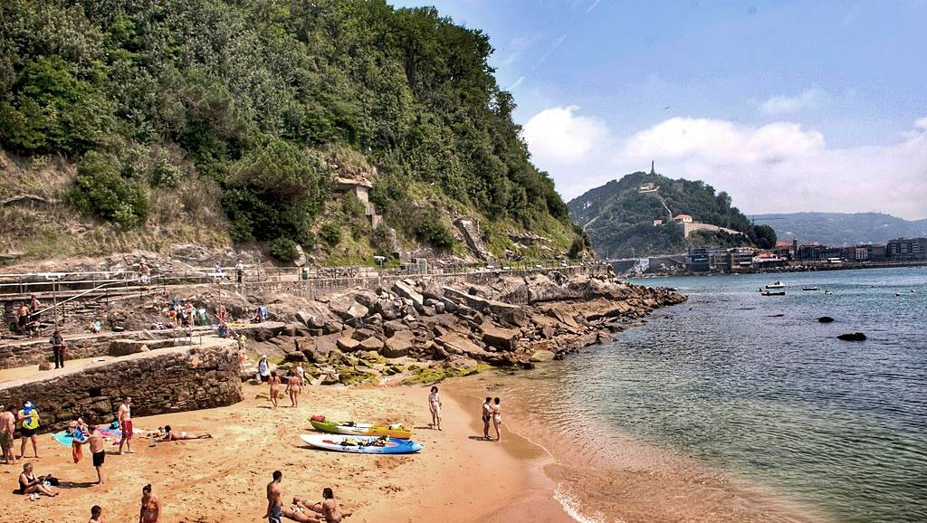

Slide 20
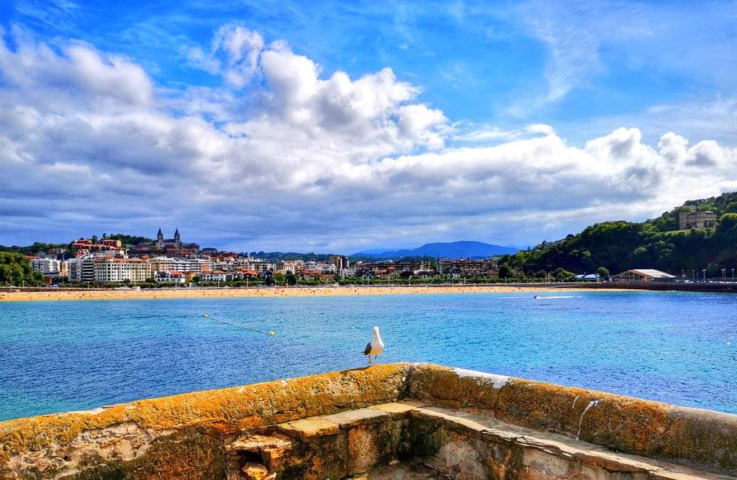

Slide 21
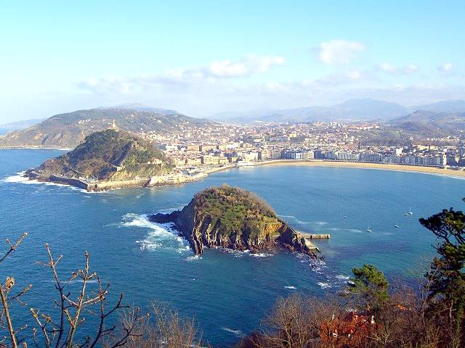

Slide 22
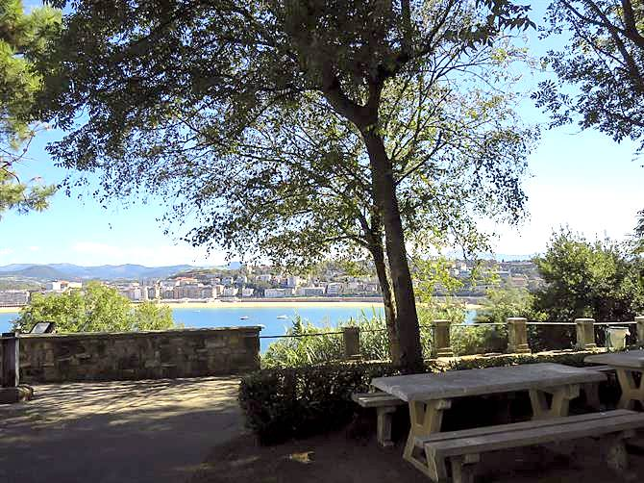

Slide 23
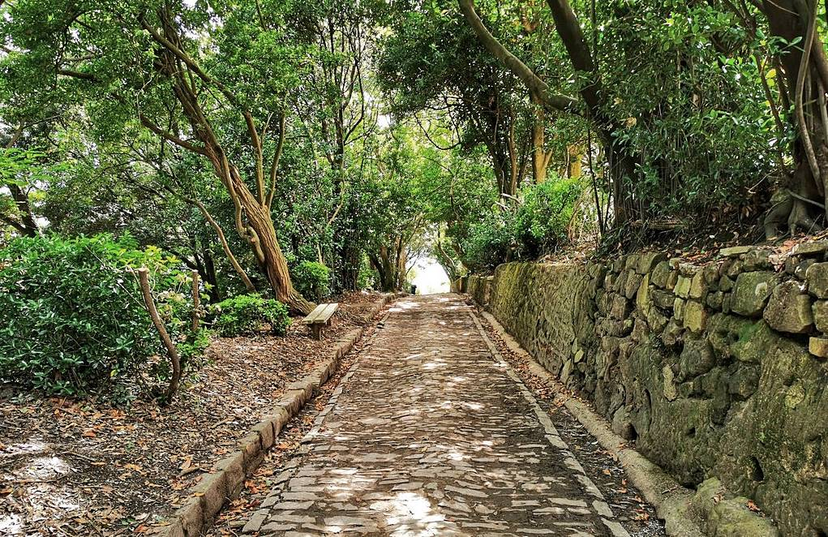

Slide 24
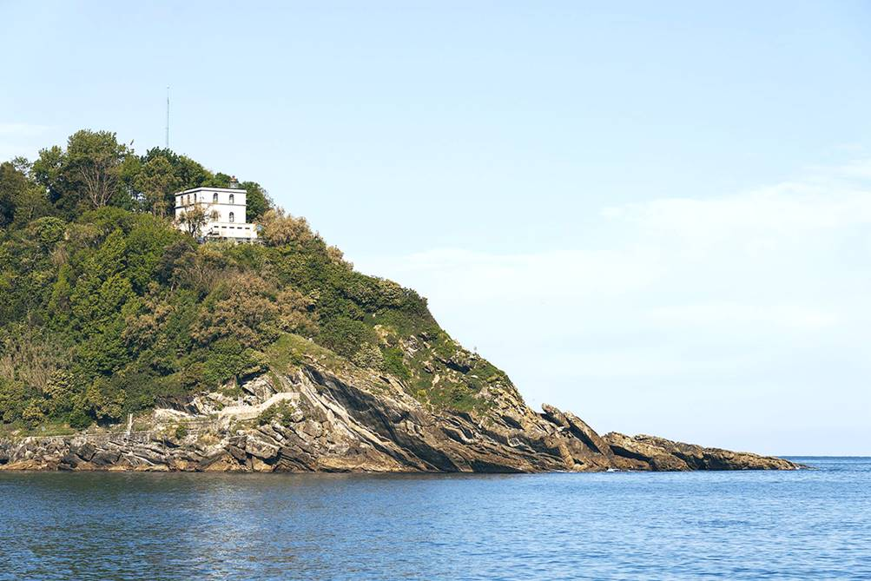

Slide 25
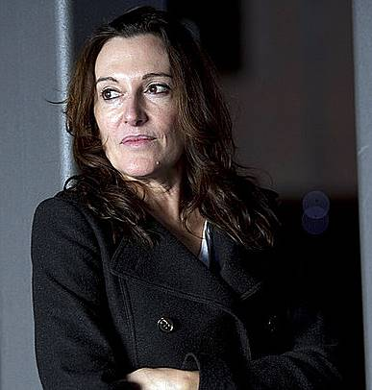
LA CASA DEL FARO
Durante muchos años, el Faro de la Isla de Santa Clara de San Sebastián ha permanecido vacío y abandonado. Inspirándose en la naturaleza salvaje de la Isla, tan cerca de la ciudad, y en la notable geología de la costa vasca, la escultora Cristina Iglesias ha realizado una obra que transforma el interior de la Casa del Faro restaurándolo y convirtiéndolo en un sobrecogedor entorno escultórico con el nombre de "HONDALEA" . Los estratos geológicos fundidos y las secuencias del agua transportan al visitante a una experiencia de tiempo profundo. Un espacio de reflexión donde el agua fluye con un ritmo inspirado en los cambios de las mareas. Llegar a la isla en barco y contemplar las rocas y las olas desde los senderos que conducen al Faro es esencial para la idea de Iglesias y de su escultura para este lugar único. Más allá de la transformación del Faro, la Isla, tan presente en la ciudad, mantiene al mismo tiempo su misterio, y permanece intacta.
Cristina Iglesias

Slide 26
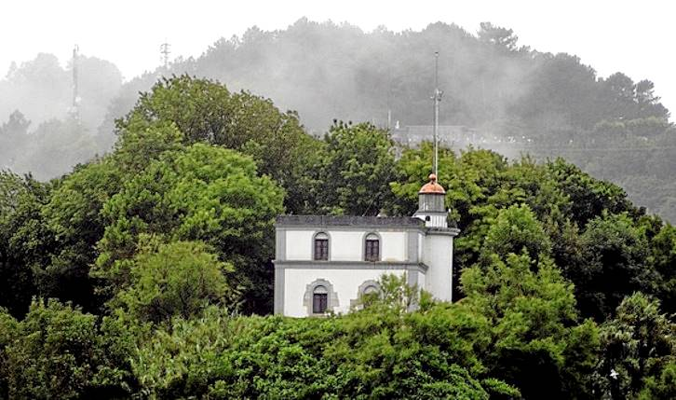

Slide 27
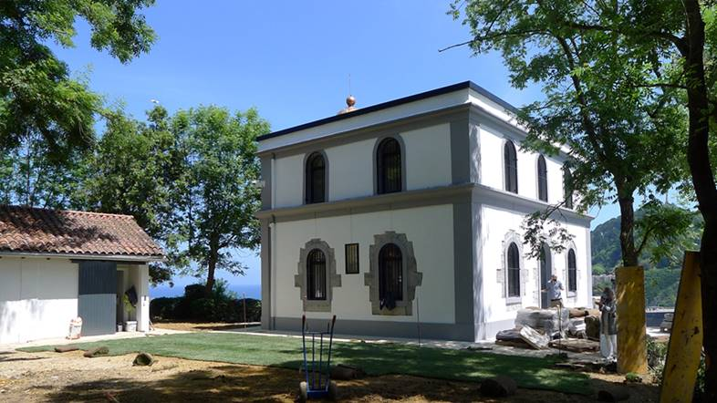

Slide 28
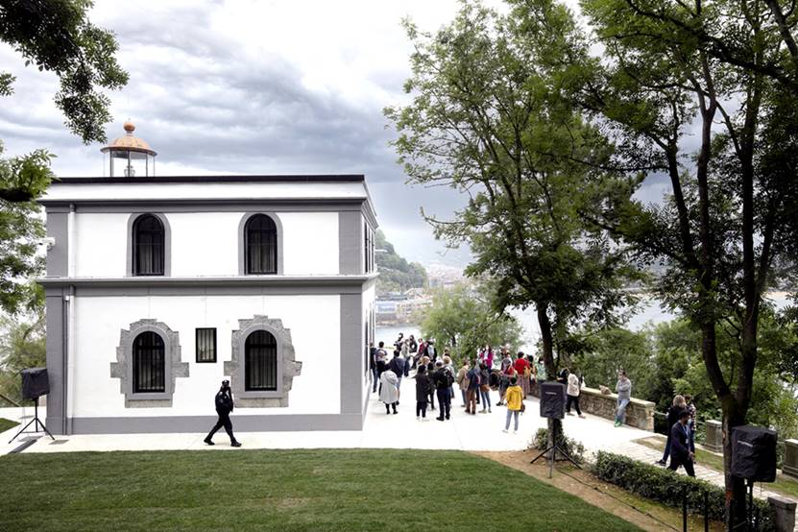

Slide 29
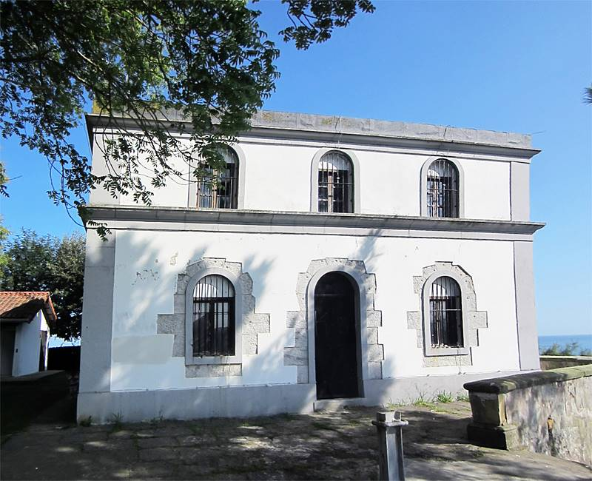

Slide 30
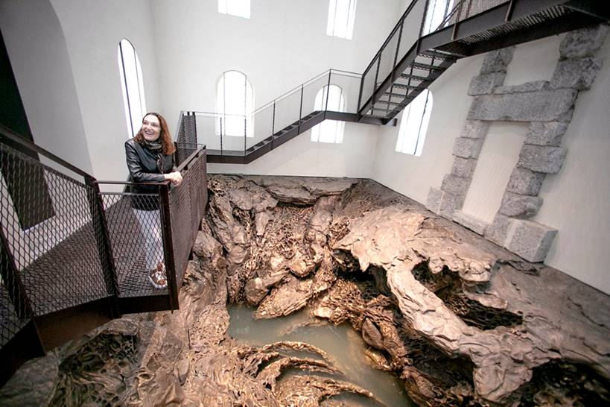

Slide 31
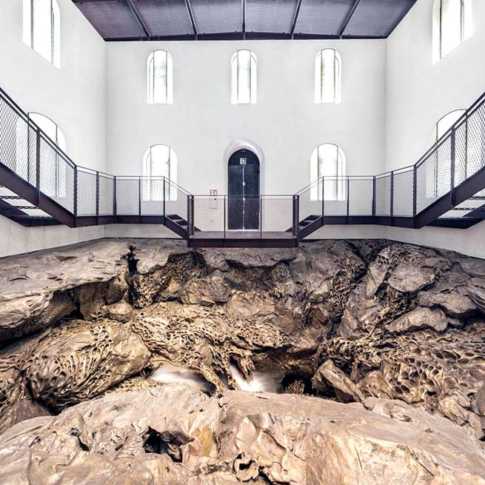

Slide 32
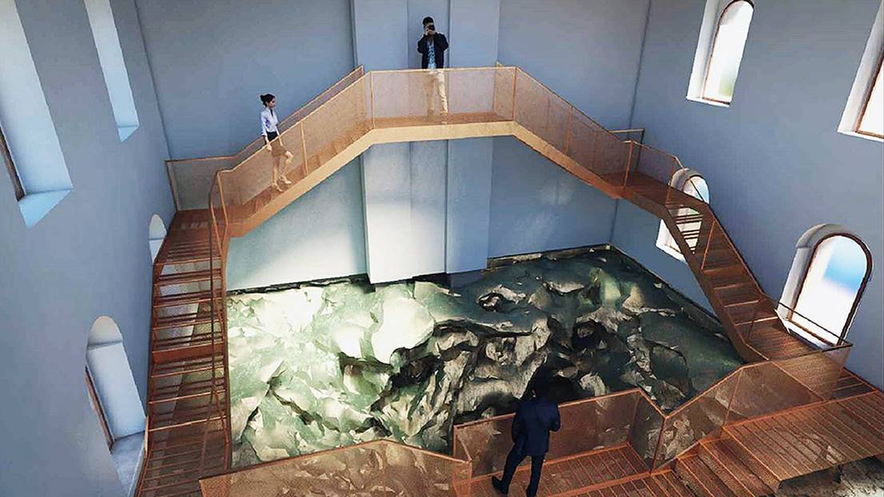

Slide 33
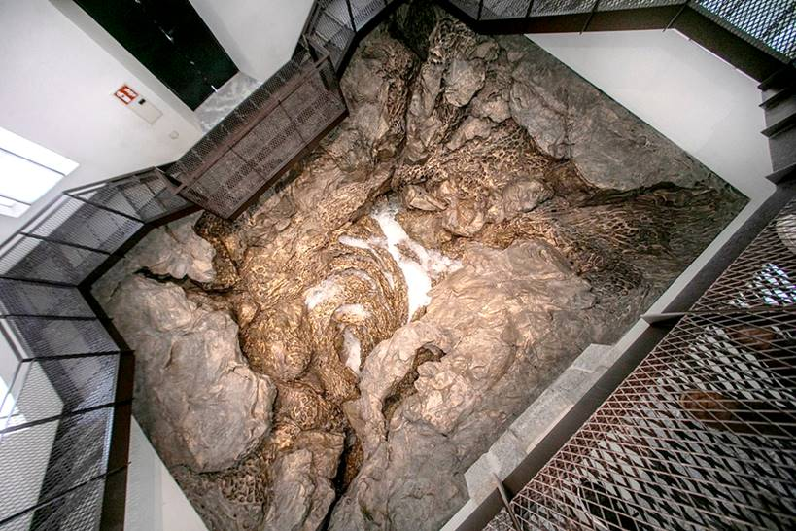

Slide 34
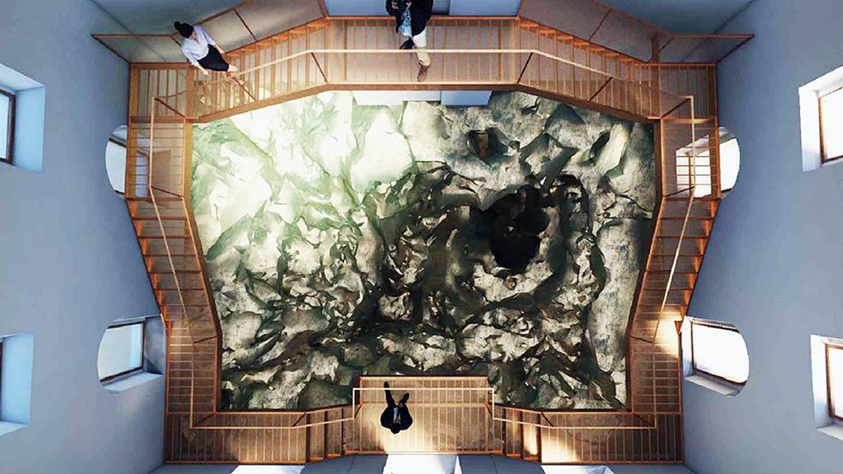

Slide 35
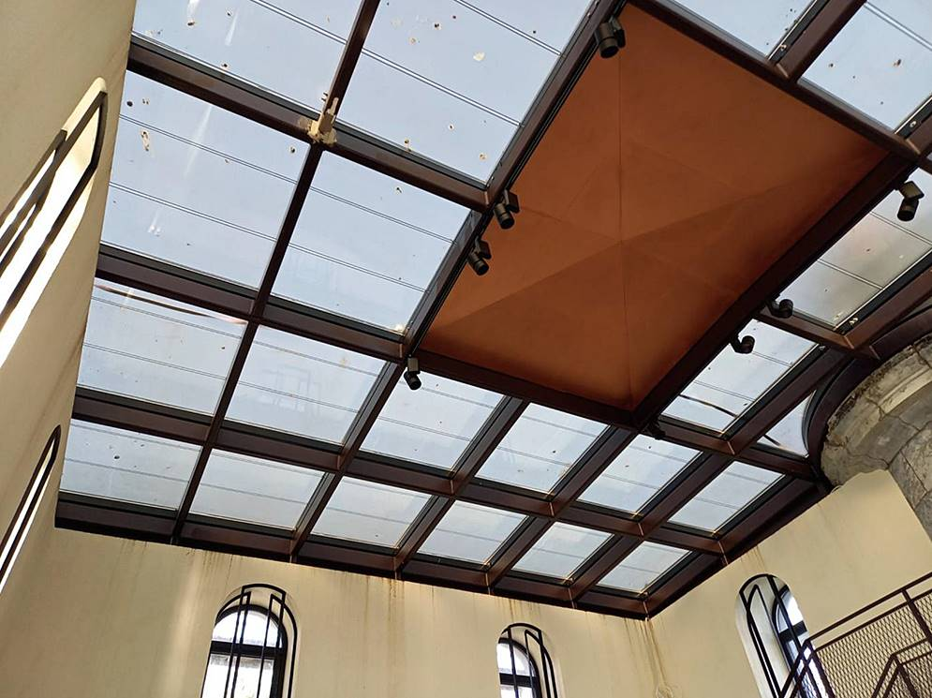

Slide 36
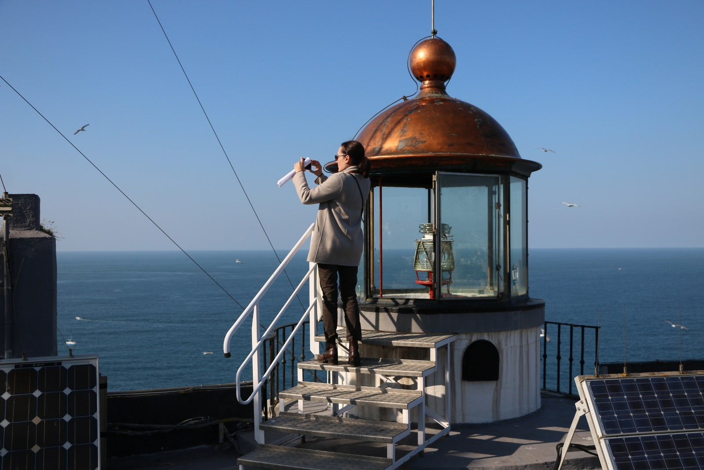

Slide 37
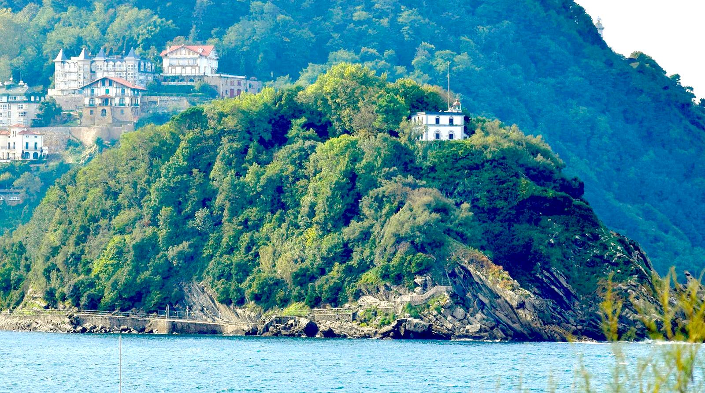

Slide 38

GRACIAS POR TU VISITA
Y QUE TENGAS UN BUEN DÍA
VICTOR NOVELLÓN

Slide 39







¿Te ha gustado?
Puedes ver más entrando
Aquí
Además puedes recibir powerpoints en tu correo electrónico suscribiéndote aquí:

